Slide 1



Proceso de incorporación de la figura del/a Intérprete de Lengua de Signos en educación.
Marisol Hornas
Coord. Atención alumnado
con Deficiencia Auditiva de álava

Slide 2
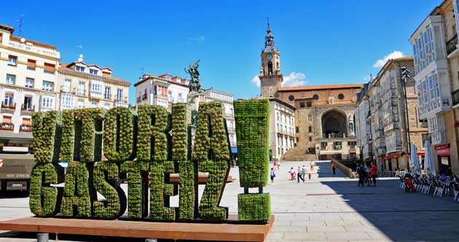
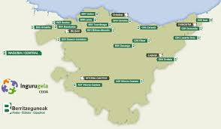
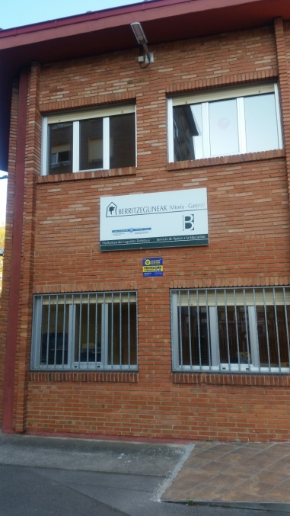

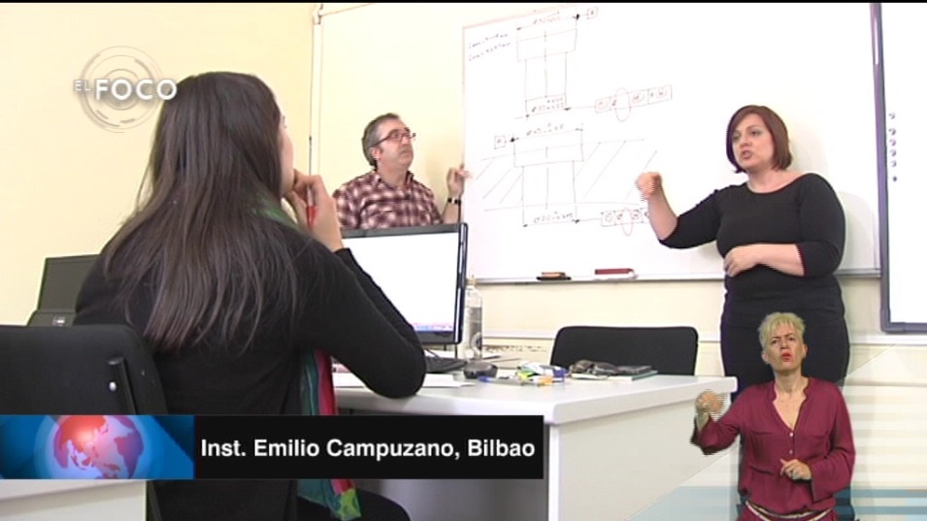
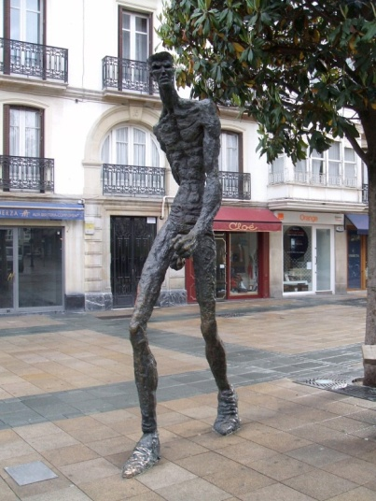
Notes:
Egunon , Buenos días

Slide 3



Antecedentes:
.- Informes
Junio 1995
1997-98
1999-2000
1

Slide 4
Junio 1995
1997-98
1999-2000
Informe de la comisión sobre déficit auditivo.
Sistema gestual
Bimodal.
No aparece el ILS.
Informe de la comisión sobre escolarización de
las personas sordas.
Lenguaje signado.
No aparece el /la ILS.
Informe de la comisión sobre escolarización de
Personas sordas.
Modelos educativos y organización de la respuesta
Bilingüísmo LS/LO
Aparece el /la ILS en la etapa de ESO
y POSTOBLIGATORIA

Slide 5
A.- CENTROS DE AGRUPAMENTO
Características de las dos modalidades:
Modelo Monolingüe
Escolarización prioritariamente en aula ordinaria.
Enseñanza en lengua oral (euskera o castellano)
Enseñanza de LS (asignatura opcional. Elección familiar)
Habilitación oral
Modelo Bilingüe
Escolarización prioritariamente en aula de sordos
Enseñanza en LS
Enseñanza de lengua oral (euskera o castellano) O
Habilitación oral
Etapas | Modelo Monolingüe | Modelo Bilingüe
INFANTIL Y PRIMARIA | Logopeda Profesor Pt o de Aud. Y Leng. | Profesores de sordos (con LS) Logopeda
ESO | Tutoría | compartida (ls-lo)

Slide 6
B.- INCLUSIÓN INDIVIDUAL
Características de la modalidad:
Desarrollo de escolarización en aula ordinaria a tiempo total
Enseñanza en lengua oral (euskera o castellano)
Refuerzos y apoyos por parte del profesorado de apoyo del centro
Logopeda para habilitación oral.
Etapas | Modelo Monolingüe
INFANTIL Y PRIMARIA | Logopeda (itinerante) Profesorado de P. T. o de Audición y Lenguaje
ESO | Intérprete de Lengua de Signos (si alumno/a sabe LS)
POSTOBLIGATORIA | Intérprete de Lengua de Signos (si alumno/a sabe LS)

Slide 7


Hacia dónde vamos????
2015-2018 Comisión para la revisión de la respuesta educativa al alumnado con discapacidad auditiva.
- Revisión de la figura del /la ILS-GI y su ubicación en las distintas etapas escolares.

Slide 8


Mientras… qué ha ocurrido?
La Comisión Paritaria del Convenio Colectivo del Personal Laboral Docente y Educativo, acordó someter a una Mesa Técnica la reflexión y debate en torno a la categoría profesional "Intérprete de Lengua de Signos (ILS)“
La Mesa Técnica se reunió en 2 sesiones en enero y febrero de 2016, y finalizó su trabajo con un acuerdo unánime.
La Comisión Paritaria, en reunión de 2 de marzo de 2016, tras análisis y valoración de las conclusiones alcanzadas en la Mesa Técnica sobre la citada categoría profesional, dio su aprobación unánime y, como manifestación expresa de su conformidad, procedió a la suscripción del mismo.

Slide 9
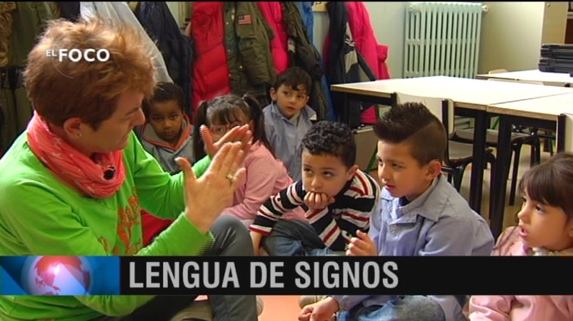
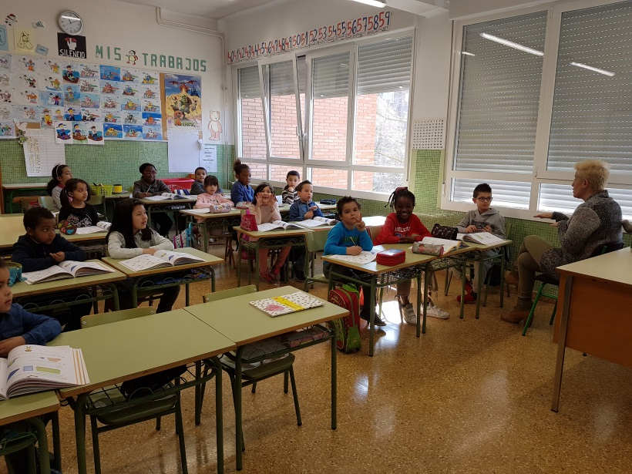

En el País Vasco desde el curso escolar 1999/2000 hay ILS-GI en las aulas con alumnado sordo.
Desde el curso escolar 2016/2017 las Instrucciones de la directora de innovación educativa y del director de gestión de personal regulan los aspectos de funcionamiento de este personal.

Slide 10

Proceso para la implantación de la figura:
Asumir los ILS como personal propio del Gobierno Vasco. La contratación es directa por el Departamento de Educación.
Desde el curso 1999 al 2006 se les contrataba como interinos con la categoría de personal docente.
2
A partir del curso 2006 y en la actualidad la contratación es eventual (año completo) con la categoría de personal no docente.

Slide 11
Entidad contratante
Las contrataciones se hacen directamente
Los/as ILS-GI están en una lista única y específica
En agosto se hacen las adjudicaciones de las plazas existentes

Slide 12


Bolsa de trabajo/listado????
Existe una lista única y específica
donde se respeta la antigüedad.
Requisitos:
  Título de ILS-GI
  Perfil Lingüístico requerido.
Notes:
En este modelo se aprovechan las interacciones sociales y comunicativas con compañeros y compañeras oyentes y sordos, tanto coetáneos como de distintas edades, mejorando la habilidad para comprender estados mentales de otros, proporcionando, asimismo, estabilidad emocional en el alumnado sordo.

Slide 13
Número de ILS- GI hay en el curso 2016-17.
Distribución por etapa educativas.
14,5
3
CF
Mayor Número de ILs

Slide 14
Documentos
Instrucciones de la Directora de Innovación Educativa y Del Director de gestión de personal para el personal intérprete de lengua de signos. http://www.berrigasteiz.com/site_orientabideak/docs/nee_jarraibideak_ile.pdf
4

Slide 15

Qué se regula ?
Las condiciones de trabajo del personal ILS serán las previstas para el personal laboral educativo, reguladas por el convenio colectivo para el personal laboral docente y educativo dependiente del Departamento de Educación, Política Lingüística y Cultura del Gobierno Vasco. Se tendrá en cuenta el acuerdo alcanzado en la Comisión Paritaria, de 2 de marzo de 2016, sobre la categoría “Intérprete de lengua de Signos”.
El personal ILS depende funcionalmente del Berritzegune correspondiente (asesoría de NEE y/o coordinador/a para la escolarización del alumnado con sordera) y administrativamente de la Delegación de Educación.
Funciones.
Notes:
En este modelo se aprovechan las interacciones sociales y comunicativas con compañeros y compañeras oyentes y sordos, tanto coetáneos como de distintas edades, mejorando la habilidad para comprender estados mentales de otros, proporcionando, asimismo, estabilidad emocional en el alumnado sordo.

Slide 16


Contrato, calendario y horario
Contrato laboral a jornada completa:
30 horas de permanencia en el centro.
25 horas de atención directa al alumnado.
5 horas de preparación y coordinación.
Contrato laboral a jornada partida:
Parte proporcional.
Notes:
En este modelo se aprovechan las interacciones sociales y comunicativas con compañeros y compañeras oyentes y sordos, tanto coetáneos como de distintas edades, mejorando la habilidad para comprender estados mentales de otros, proporcionando, asimismo, estabilidad emocional en el alumnado sordo.

Slide 17

Calendario y horario
El calendario del personal ILS será el del centro escolar al que esté adscrito. En el supuesto de compartir más de un centro, el calendario será el del centro público con mayor dedicación de la jornada semanal.
El horario del personal ILS será confeccionado siguiendo un procedimiento.
La primera quincena del mes de septiembre se dedicará a la coordinación con profesionales y familias, y elaboración de los planes de trabajo con el alumnado.
Durante la última quincena del mes de junio se realizarán los informes individuales, que se entregarán a las asesorías de NEE y a los coordinadores para la atención al alumnado con sordera.
Notes:
En este modelo se aprovechan las interacciones sociales y comunicativas con compañeros y compañeras oyentes y sordos, tanto coetáneos como de distintas edades, mejorando la habilidad para comprender estados mentales de otros, proporcionando, asimismo, estabilidad emocional en el alumnado sordo.

Slide 18
Calendario y horario
La jornada laboral será de mañana y tarde, excepto los periodos de jornada intensiva, en los que se ajustará el plan de trabajo a fin de garantizar la atención adecuada a todo el alumnado.
La intervención con el alumnado se iniciará y finalizará en los mismos momento que el profesorado del centro.
El personal ILS comenzará y finalizará su jornada en el centro en el que inicie o finalice la interpretación al alumnado.
Notes:
En este modelo se aprovechan las interacciones sociales y comunicativas con compañeros y compañeras oyentes y sordos, tanto coetáneos como de distintas edades, mejorando la habilidad para comprender estados mentales de otros, proporcionando, asimismo, estabilidad emocional en el alumnado sordo.

Slide 19


Formación
La formación, que podrá ser territorial o interterritorial, estará relacionada con las funciones y tareas asignadas a este colectivo, y se desarrollará en la última semana de junio o en la primera de septiembre.
La organización y gestión de la formación se realizará en el Berritzegune Central en colaboración con los coordinadores y las coordinadoras para la escolarización del alumnado con sordera. Para el desarrollo de esta formación se tendrán en cuenta las propuestas del personal ILS.
Notes:
En este modelo se aprovechan las interacciones sociales y comunicativas con compañeros y compañeras oyentes y sordos, tanto coetáneos como de distintas edades, mejorando la habilidad para comprender estados mentales de otros, proporcionando, asimismo, estabilidad emocional en el alumnado sordo.

Slide 20

Desplazamientos, itinerancias, ratios y selección de asignaturas a interpretar
Los tiempos de desplazamiento entre centros en las itinerancias están contemplados como horas de atención directa.
Ratio de alumnado/intérpretes, se contempla 1 ils por alumno/a . Menos en el caso de Educación Primaria, al ser un proyecto nuevo. En este caso 2 por ils.
Normalmente hasta completar el horario de atención al alumno/a, se basa el criterio según las necesidades de los alumnos/as.
Notes:
En este modelo se aprovechan las interacciones sociales y comunicativas con compañeros y compañeras oyentes y sordos, tanto coetáneos como de distintas edades, mejorando la habilidad para comprender estados mentales de otros, proporcionando, asimismo, estabilidad emocional en el alumnado sordo.

Slide 21

ESKERRIK ASKO!!!
¡GRACIAS!

